Slide 1
Расы и народы земли

Slide 2
-Что такое народ?
( общность людей, сложившуюся на определенной территории из разных племен)
-Что такое личность?
( так называют каждого обладающего разумом человека с его интересами, знаниями, мыслями…… )

Slide 3
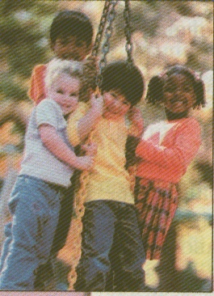
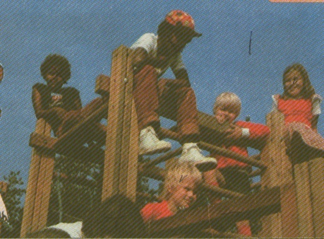
Чем дети на иллюстрациях
отличаются друг от друга?
Разный цвет кожи

Slide 4
Как вы думаете, кому с кем интереснее общаться:
Людям одного цвета кожи
или людям с разным цветом кожи?
Зависит ли от внешнего вида
( цвета кожи)
общение между людьми?
Расы человека – исторически сложившиеся группы людей, связанные единством происхождения, которое выражается в общих наследственных физиологических признаках.

Slide 5
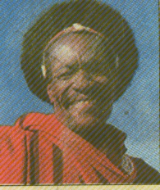
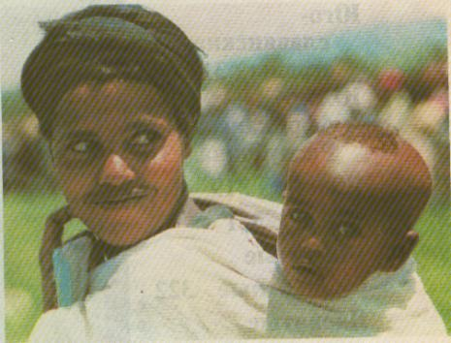
Негроидная. Для нее характерны курчавые черные волосы, темно-коричневая кожа, карие глаза, слабое или среднее развитие третичного волосяного покрова, умеренное выступание скул, сильно выступающие челюсти, слабо выступающий широкий нос, утолщенные губы.

Slide 6
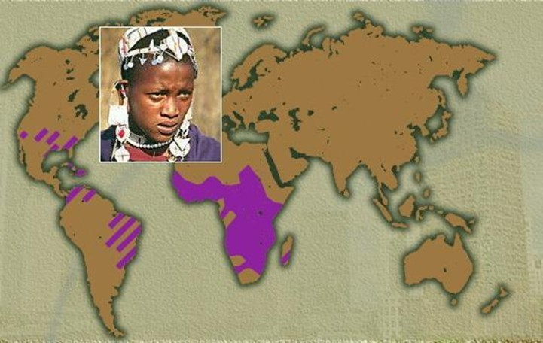

Slide 7
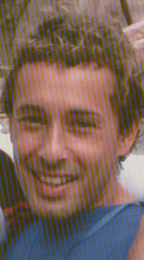
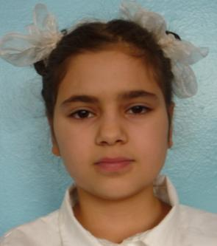
Европеоидная. Отличается волнистыми или прямыми волосами разных оттенков, сравнительно светлой кожей, большим разнообразием окраски радужной оболочки глаз (от карих до светло-серых и голубых ), сильным развитием третичного волосяного покрова (борода у мужчин), слабым выступанием скул, незначительным выступанием челюстей, узким выступающим носом с высоким переносьем, обычно тонкими или средними губами.
Европеоидная раса подразделяется на три главные группы: южная ( со смуглой кожей, темными глазами и волосами), северную (со светлой кожей, серыми и голубыми глазами, русыми и белокурыми волосами), промежуточная ( смешение признаков южной и северной).

Slide 8
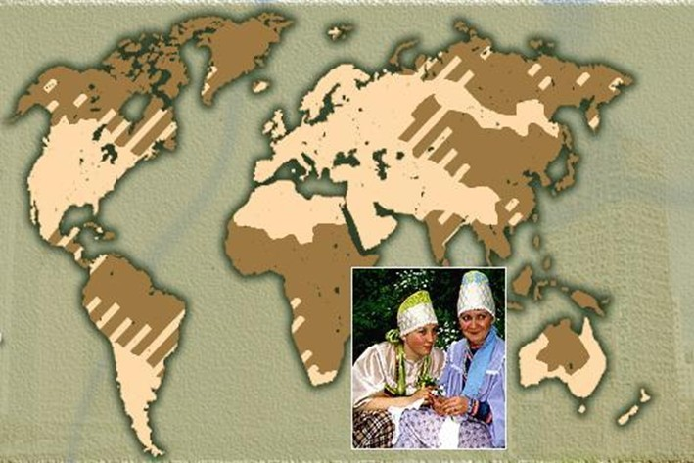

Slide 9
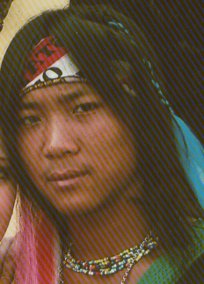
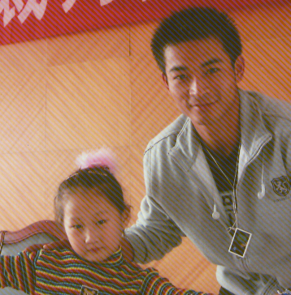
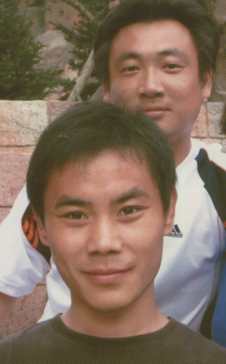
Монголоидная. Ей свойственны прямые жесткие темные волосы, слабое развитие третичного волосяного покрова, желтоватые оттенки кожи, карие глаза, уплощенное лицо с сильно выдающимися скулами, узкий или среднеширокий нос с низким переносьем, умеренно утолщенные губы, наличие особой кожной складки верхнего века, прикрывающей слезный бугорок во внутренних углах глаз.

Slide 10
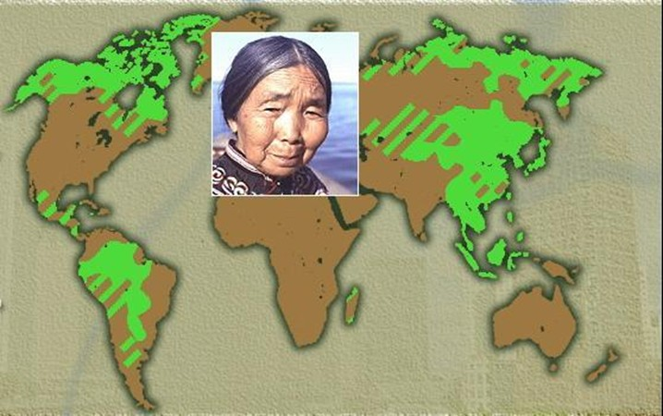

Slide 11
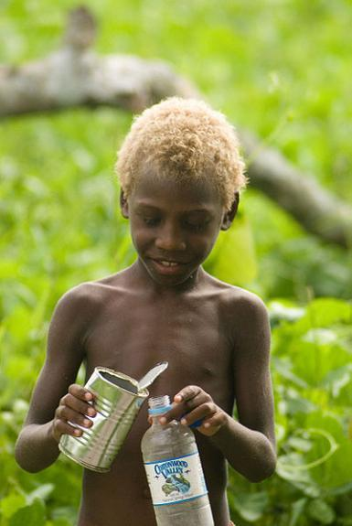
Часть ученых выделяет еще одну группу – австралоидную. Темная окраска кожи, широкий нос, толстые губы, но волнистые волосы, сильно развитый третичный волосяной покров

Slide 12
расы
негроидная
монголоидная
европеоидная

Slide 13
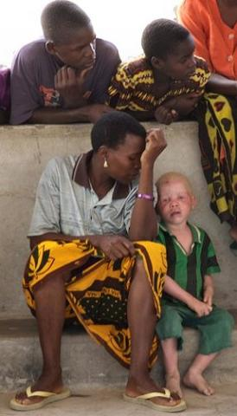
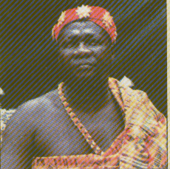
1. У негроидов в условиях жаркого влажного климата с усиленным солнечным освещением темная окраска кожи предохраняет от солнечных ожогов, а курчавые волосы образуют естественную защитную «шапку». Для усиленного испарения влаги через слизистую оболочку приспособлены утолщенные губы и поперечно расположенные широко открытые ноздри.

Slide 14
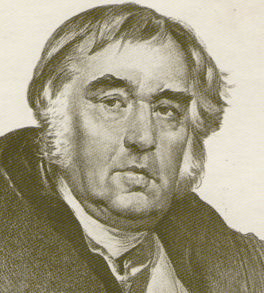
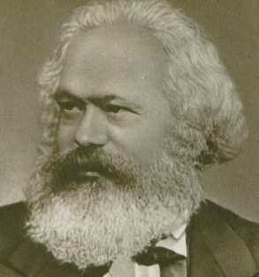
2. У представителей европеоидной расы – густые волосы, брови, ресницы, борода, усы защищают лицо от капель частых дождей и горло от холодного воздуха.

Slide 15
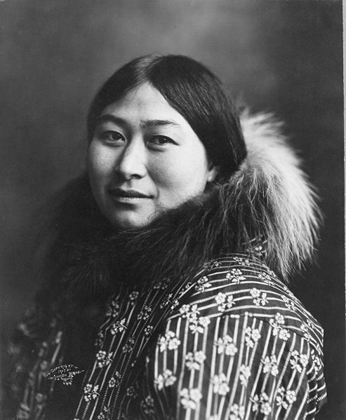
3. У монголоидов сильно развитая складка верхнего века защищает глаза от сильных ветров и песчаных бурь.

Slide 19
Нельзя резко разграничивать людей на расы. По мере развития экономического, социального, культурного и биологического взаимодействия между различными народами границы рас все больше стираются.
Единое человечество
состоит из разных рас и
разных народов Земли

Slide 20
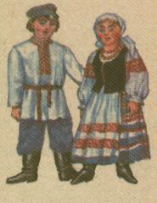
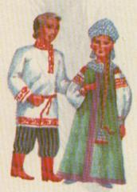
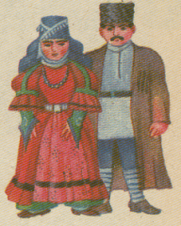
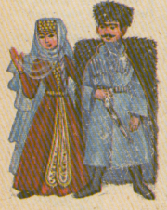
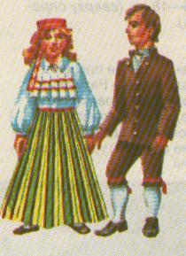
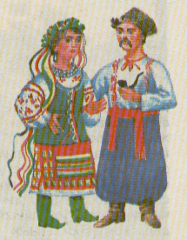
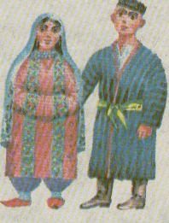
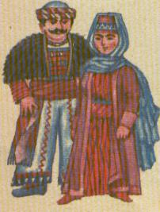
Народ – общность людей, сложившаяся на определенной территории из разных племен, объединенная языком, культурой, историей. Сегодня на Земле живет около 3000 народов.
Национальность – это принадлежность к какому-либо народу.

Slide 21
Итог урока:
Мне понравилось, запомнилось….
Я узнал…………………………………………….
За работу на уроке……………………………
Мне очень понравилось
как работал на уроке…………………
Свою работу на уроке я оцениваю…
Сегодня на уроке я выяснил………
Интересным на уроке……………….
Дома: Тема 16 ( учебник, тетрадь)

